Slide 1
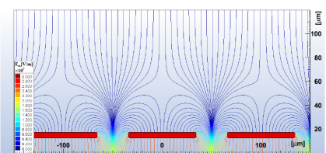
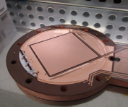
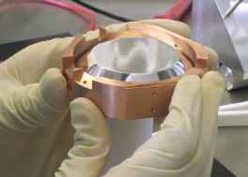
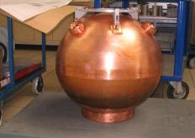
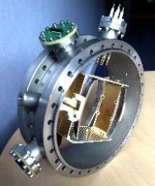

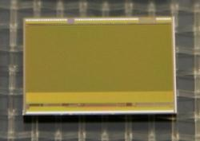
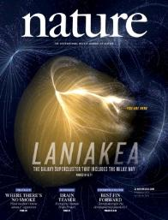


DU DETECTEUR A LA PHYSIQUE
Esther Ferrer Ribas
Master Day, 5 Décembre 2015

Slide 2
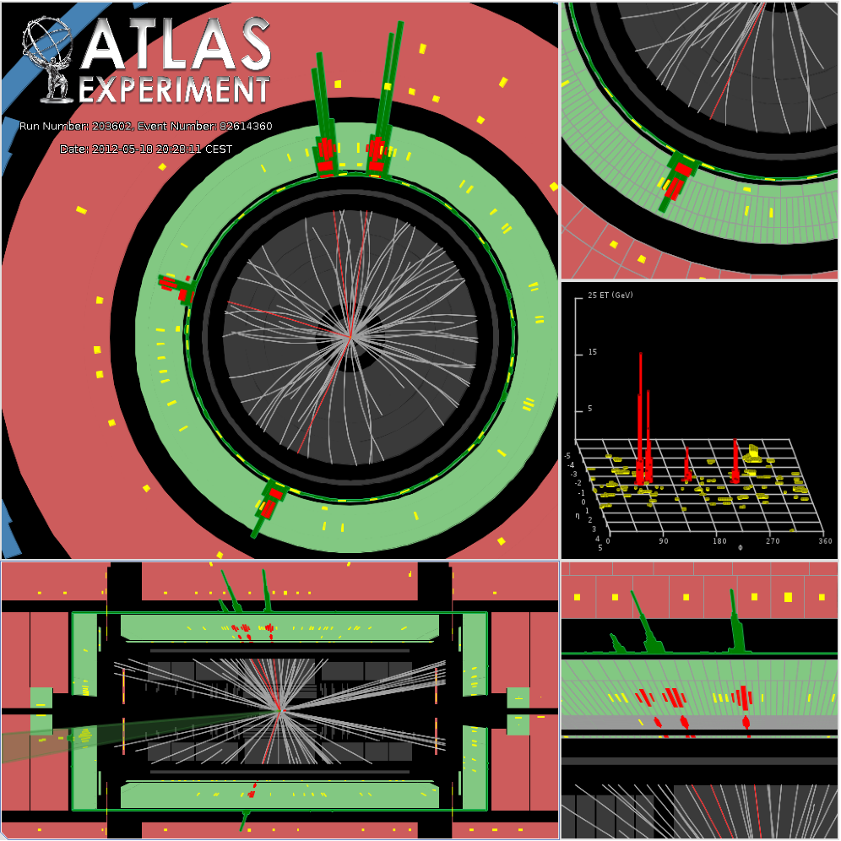
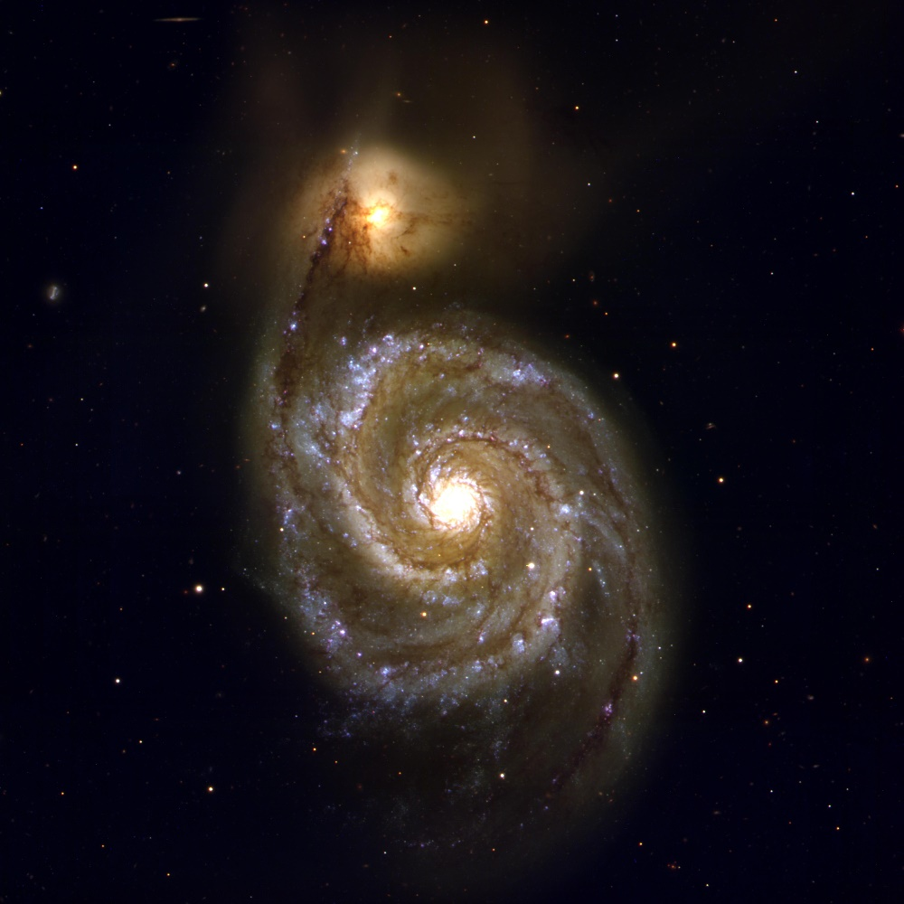
Mesurer l’infiniment petit et l’infiniment grand
H → ZZ → 4e
Galaxie par le téléscope Megacam

Slide 3
Mesurer l’infiniment petit et l’infiniment grand
Besoin: détecteurs pour mesurer l’infiniment petit et l’infiniment grand
Particularités :
          Ces systèmes n’existent pas !!!
          R&D, conception, réalisation, intégration, calibration.
          Au sein de très grandes collaborations internationales
Physique des détecteurs: interaction rayonnement-matière, physique atomique, matière condensée, thermodynamique, ingénierie, cryomagnétisme, électronique, mécanique…

Slide 4
Interaction Particule-Matière
Une particule ( γ, …) interagit avec la
matière (liquide, solide ou gaz) :
  Trajectoire
  Dépôt d’énergie
  Electrons libérés (→ signal) par :
  Luminescence
  Excitation/Ionisation
  …
Recherche de performance sur les critères :
Position (granularité)
Energie (spectroscopie)
Temps (réactivité/temps de vol)
Sensibilité (amplification)
Identification de particules
Directionalité
Solide
Liquide
Gaz
Lecture
HV
Une particule ( γ, …) interagit avec la
matière (liquide, solide ou gaz) :
  Trajectoire
  Dépôt d’énergie
  Electrons libérés (→ signal) par :
  Luminescence
  Excitation/Ionisation
  Phonons
  …
Recherche de performance sur les critères :
Position (granularité)
Energie (spectroscopie)
Temps (réactivité)
Sensibilité (amplification)

Slide 5
CONSTRUIRE AVANT D’EXPLORER
Design, études de faisabilité, prototypage, R&D, simulation, construction, visualisation, opération, calibration, développement des outils informatiques, analyse des données, résultat de physique
A l’Irfu nous maitrisons toute la chaine
Microelectronics
Real time systems
Sofware engineering Scientific computing
Detectors

Slide 6
Quelques projets
….du passé

Slide 7
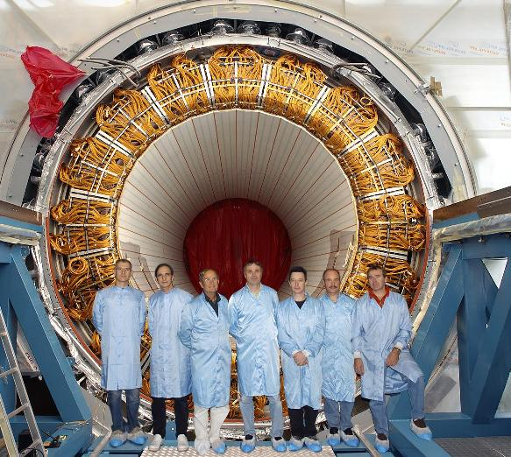
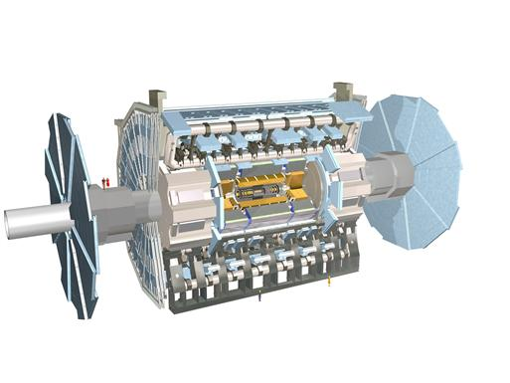

Calorimètre ATLAS
Mesure l’énergie, dédié à la détection des électrons et des photons➔ identification des particules
Détecteur clef pour la recherche du Boson de Higgs
Laboratoires impliqués: IRFU, LAL (Orsay), LAPP (Annecy), LPNHE (Paris), CERN, BNL (New York), INFN (Milan)
Implication IRFU: conception, réalisation, responsabilité globale construction
Dates clefs
  1990 Proposition de R&D
  2006 Calorimètre opérationnel
Challenges: Passer de l’idée à un vrai détecteur
Résolution et homogénéité =>contrôle qualité draconien

Slide 8
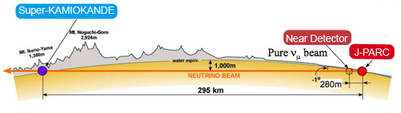
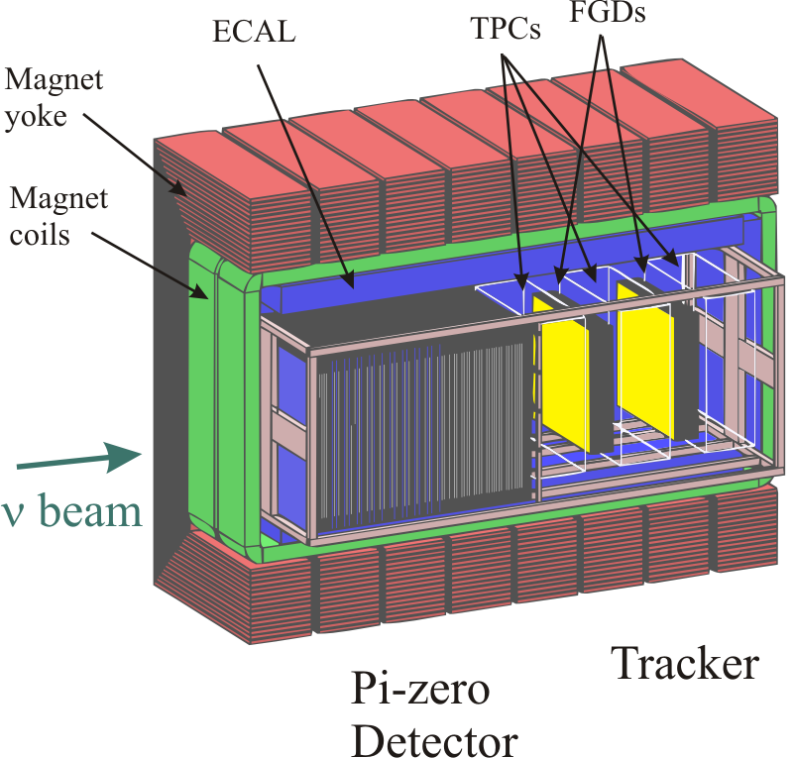
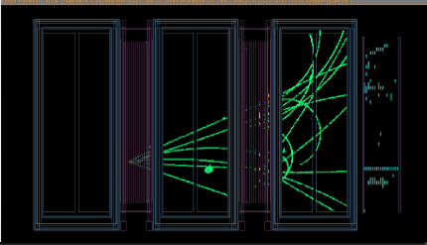










T2K (Tokai To Kamiokande) : expérience d’oscillation de neutrino
Spécifications: Identification, mesure de l’impulsion résolution spatiale 600 µm
Micromegas: détecteur gazeux inventé à l’Irfu
Responsabilités de l’IRFU:
Conception, réalisation des 72 modules et 124 k voies d’électronique.
Architecture de l’électronique de lecture, développement, production et test
Near detector

Slide 9
Quelques projets
….d’aujourd’hui

Slide 10
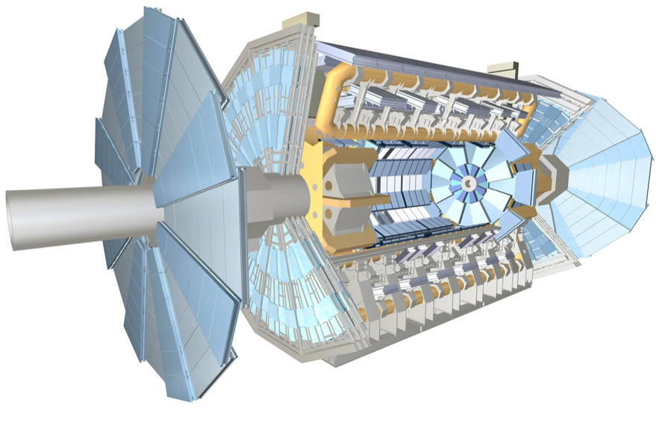
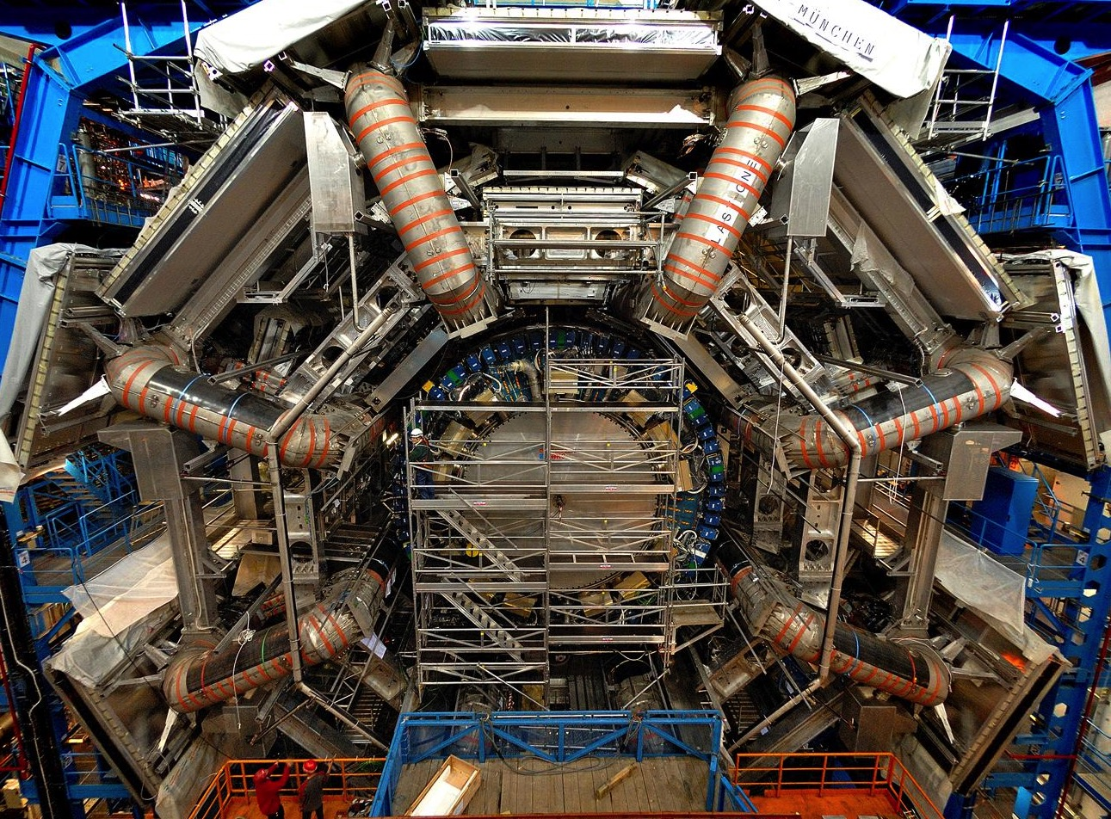
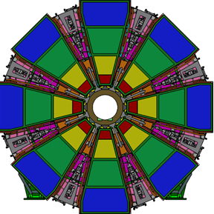
ATLAS NSW
2 nouvelles petites roues (New Small Wheel NSW)
pour la phase à haute luminosité du LHC en 2019
➔L_{SLHC}~ 10L_{LHC}
Remplacer les chambres à muons existantes dans les régions avec les taux les plus élevés
Phase RD 2007-2012
Micromegas en compétition avec deux autres technologies: en 2012 Micromegas sont choisies
Plus grande surface de détecteurs Micromegas jamais construite jusqu’à maintenant: Atlas NSW (1200 m²)
Phase construction 2015-2017: Saclay en charge des 8 modules représentant 32 détecteurs (~ 1/3 de la production totale), le reste par des instituts italiens, allemands, grecs, russes et le CERN

Slide 11
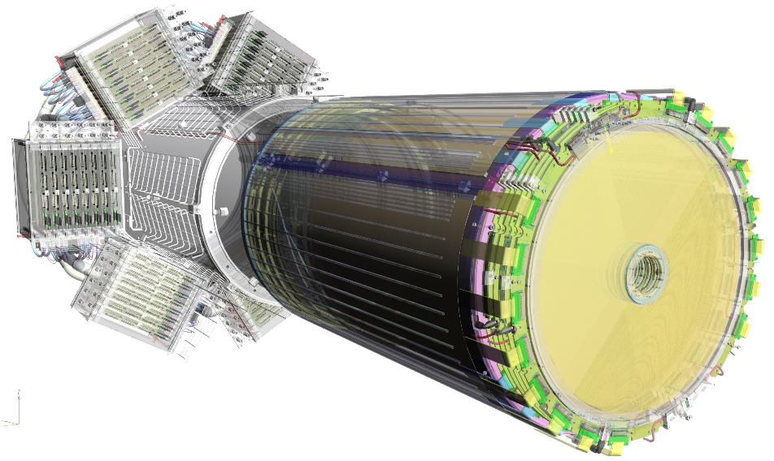
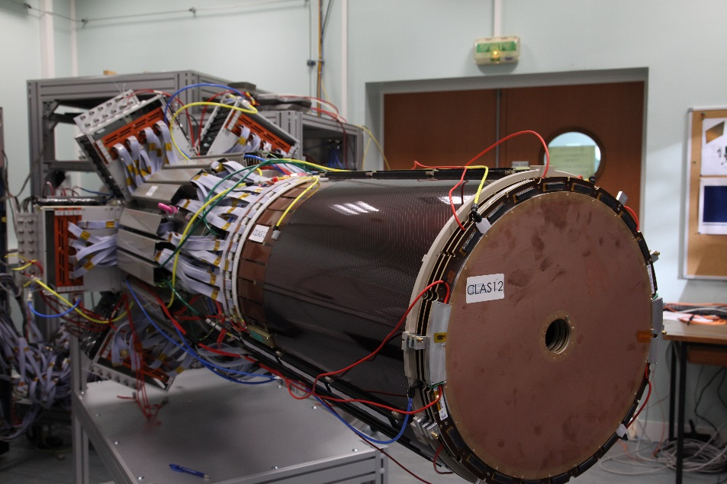
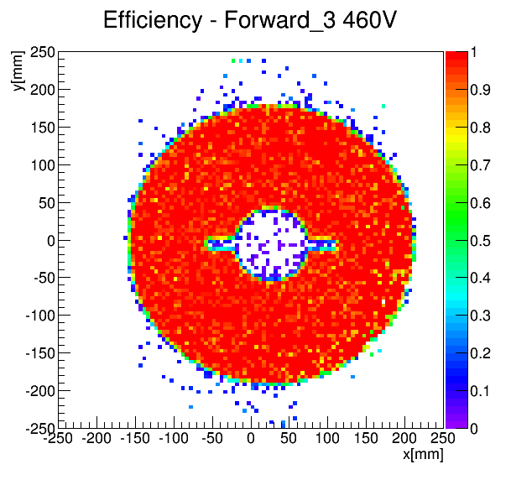
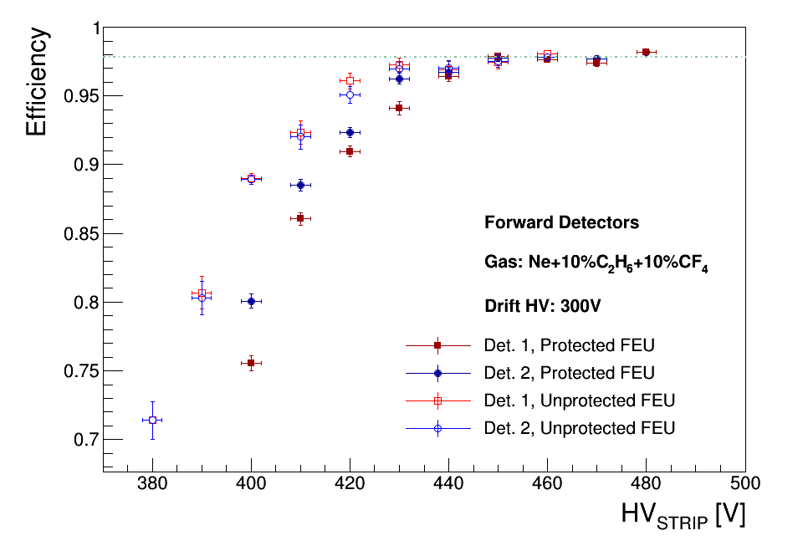
CLAS 12
CLAS12 : étude de la physique du nucléon
Trajectrographe central à base de détecteurs
gazeux de type Micromegas opérant
dans un champ magnétique intense (5T)
4 m² de détecteurs à pistes, 28k canaux :
  Barrel : 6 couches de 3 détecteurs courbes à faible X₀ (r, c)
  Forward : 6 détecteurs (6k canaux)
  Forward Tagger : 2 détecteurs double-face (3k canaux) (x, y)
Conception du détecteur et de l’électronique
à l’Irfu
Installation en ce moment même à JLab (USA)
Electronique Dream
Barrel
Forward
11

Slide 12
Quelques projets
….de demain

Slide 13
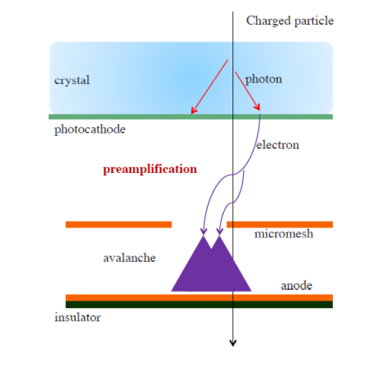
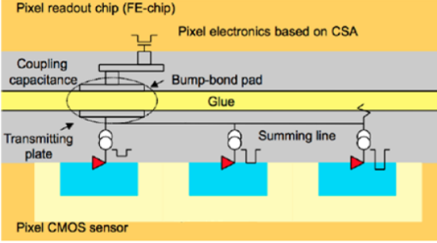
Les sujets de Thèse pour 2016
Développement détecteur
Study of a high granularity and high precision timing detector for the LHC at high luminosity based on the Micromegas technology. Application to the mitigation of the collisions pile-up effects in the physics analyses with the ATLAS Detector
Trajectrographe Silicium innovant pour la détection des rayonnements ionisants permettant d’atteindre une précision temporelle et spatiale ultime

Slide 14
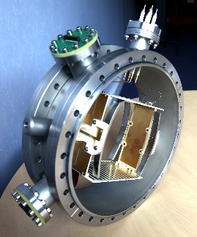
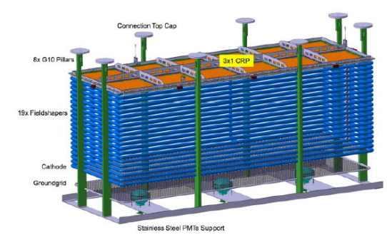
Les sujets de Thèse pour 2016
Développement détecteur
Non invasive Profile monitor for beam profile measurement of ESS beam
Détecteur sphérique et la recherche des WIMPs légers dans le projet NEWS
Projet WA105: Etude d’un prototype de TPC en argon liquide double phase utilisant des détecteurs MPGD
Thin-bulk Micromegas : étude, optimisation et développement des détecteurs gazeux micromegas pour les applications à haute pression

Slide 15
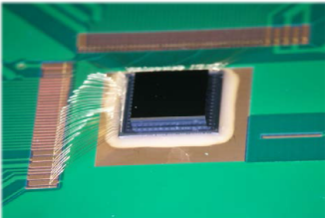
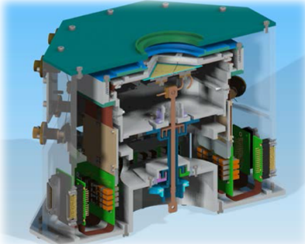
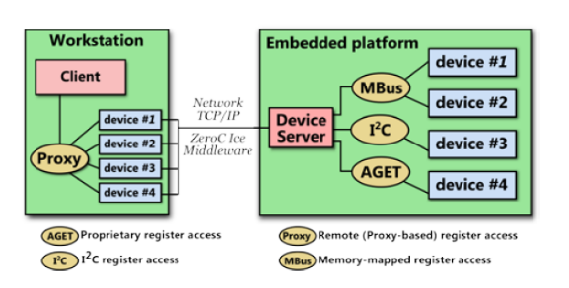
Les sujets de Thèse pour 2016
Développement électronique
Développement d’un spectro-imageur CdTe numérique pour l’application spatiale
Intégration de capteurs à transition supraconductrice (TES) haute impédance pour la réalisation de spectro-imageurs-X pour l’astrophysique spatiale et développement de l’électronique cryogénique associée
Génie Logiciel
Composants logiciels génériques pour le contrôle, la configuration et l’acquisition de systèmes électroniques distribués
Etude d’un shader glsl pour la reconstruction et la visualisation de lignes de courant

Slide 16

CONCLUSIONS
Sujet passionnant et multidisciplinaire
Des défis à relever
R&D très amont/ développement dans un projet établi
Travail de groupe: physiciens, ingénieurs, techniciens. Aspects de management.
Au sein de collaborations internationales
Applications sociétales: tomographie muonique (volcanologie, archéologie, sécurité du territoire), détection des feux de forets, imagerie médicale…
Possibilité d’aborder des thématiques très différentes (matière noire, détecteur des photons pour le spatial, détecteur de muons ATLAS…)

Slide 17
C’EST FINI !

Slide 18
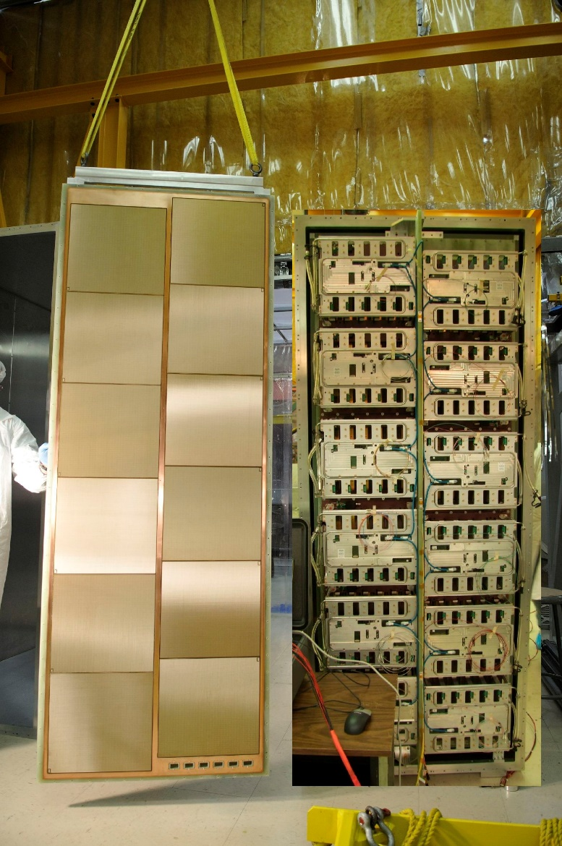
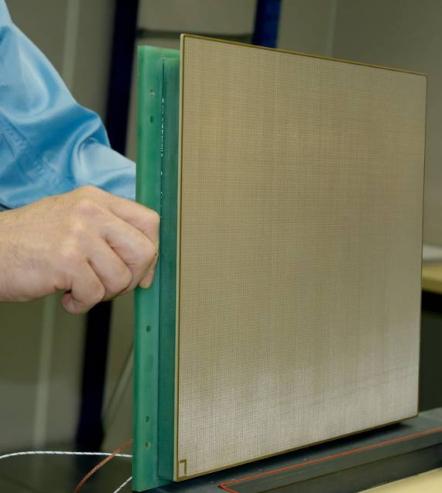
T2K (Tokai To Kamiokande) : expérience d’oscillation de neutrino
Assemblage et tests @TRIUMF (Canada)
Spécifications: Identification, mesure de l’impulsion résolution spatiale 600 µm
Micromegas: détecteur gazeux inventé à l’Irfu
Responsabilités de l’IRFU:
Conception, réalisation des 72 modules et 124 k voies d’électronique.
Architecture de l’électronique de lecture, développement, production et test
2.2 m

